Slide 1
Outils en ligne (avec liens cliquables) - Informations - Formation - Evaluation - Surveillance - Signalement
DU Hygiène Hospitalière et Prévention des Infections Associées aux Soins
Lille Janvier 2025
Dr S Alfandari
CH Tourcoing
www.gilar.org

Slide 2
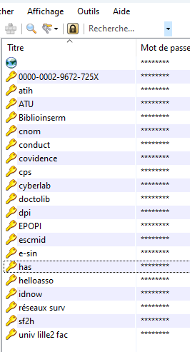
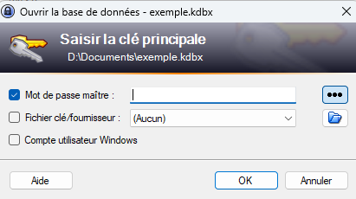
Attention aux mots de passe
Utilisez des mots de passes différents pour chaque site
Ne les choisissez pas trop simples
Si vous n’avez pas de mémoire, ou que ca vous saoule de taper un long mdp
Utilisez un gestionnaire de mots de passe
1 seule base de données de tous vos mdp avec une seule clé (mais complexe) à saisir
Ensuite faites un copier/coller de vos mdp
Par ex: Keepass: logiciel et appli gratuits sur PC/mac/ios et android

Slide 3
Communiquer
Réseaux sociaux: puissants vecteurs d’information
Sélection de comptes pertinents
JEPPRI X: @je_ppri linkedin
SF2H: X: @lasf2h linkedin
SPILF: spilf.bsky.social
Forum « REPIA »
Boucles whatsapp ou autre
Entre collègue d’un même secteur/GHT
Ce qui manque: Une liste de discussion

Slide 4
Quelques sites utiles en PCI
REPIA
Primo~ ville et EMS
Outils pour EMS
Boite à outils tous établissements
MATIS:
outils, affiches, jeux, e-learning
Inf respiratoires, HdM, péril fécal
SPARES
SPIADI
SPICMI
Les sites des CPIAS
HdF
SF2H
Les sites institutionnels
HCSP
SPF
HAS
Les sites réglementaires
E-sin
Qualhas
Portail de signalement des événements sanitaires indésirables du MinSan
www.preventioninfection.fr

Slide 6
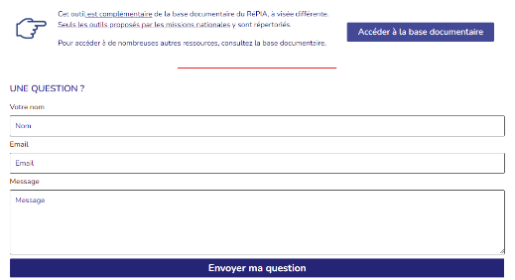
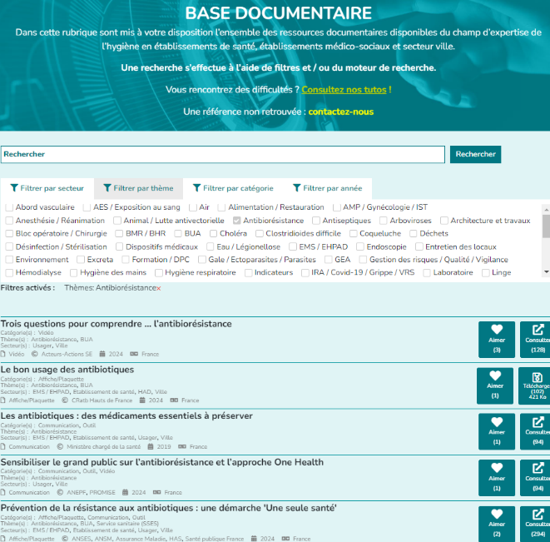

Slide 7
Adapter vos recherches à vos besoins
National
Régional
Alias
Réseau PH en cours de constitution via le cpias

Slide 8
Réseaux - missions nationales: Primo

Slide 9
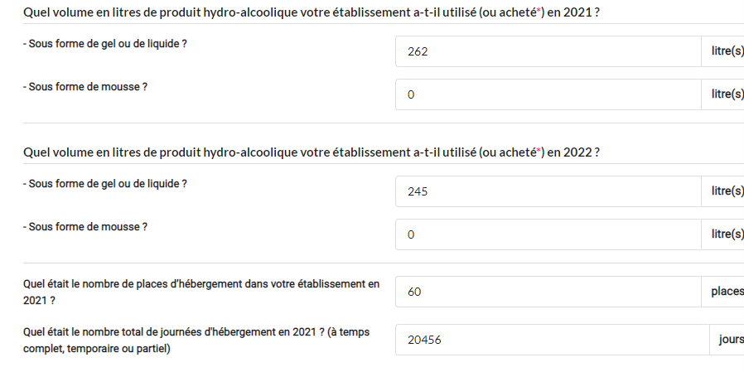

Slide 10
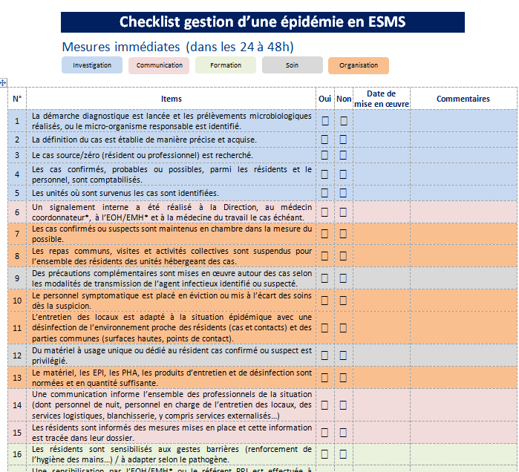

Slide 12
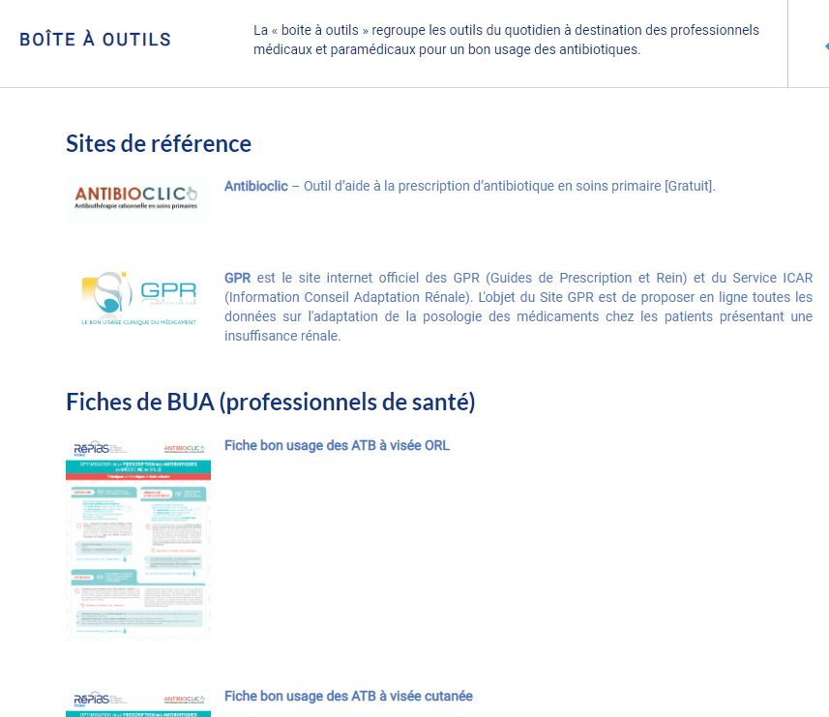

Slide 13
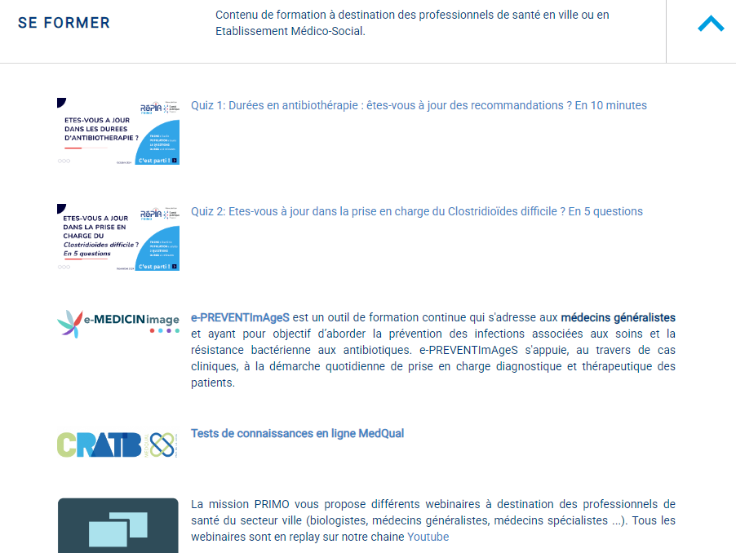

Slide 15
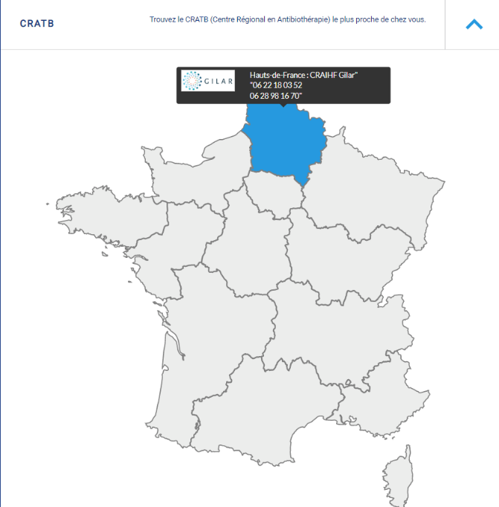

Slide 16
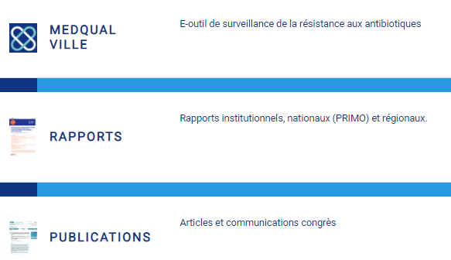
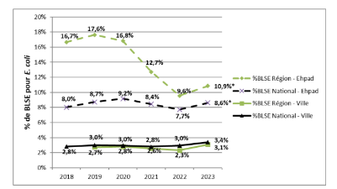
Hauts de France
Rapport PRIMO année 2023
Rapport PRIMO année 2022
Rapport PRIMO année 2021

Slide 17
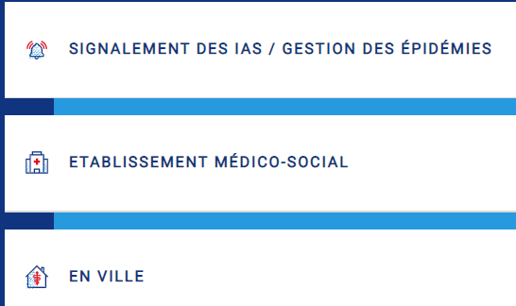

Slide 18
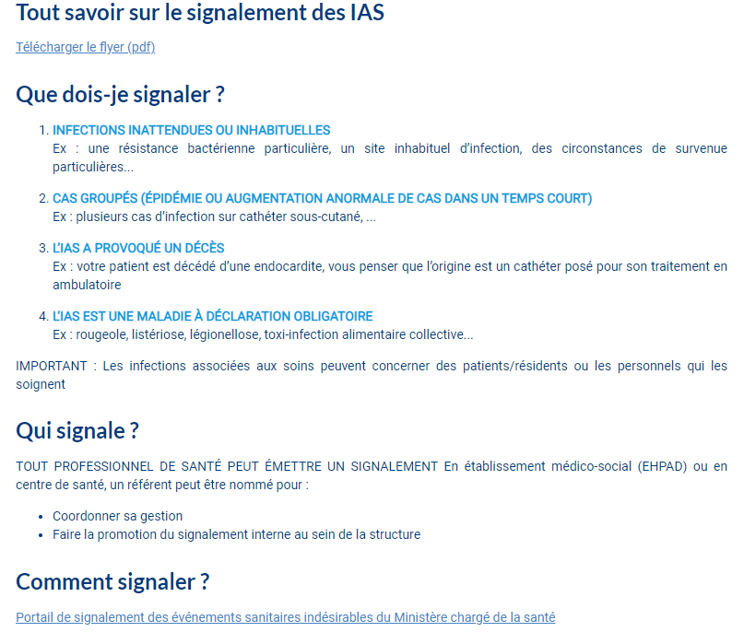
Réseaux - missions nationales: Primo

Slide 19
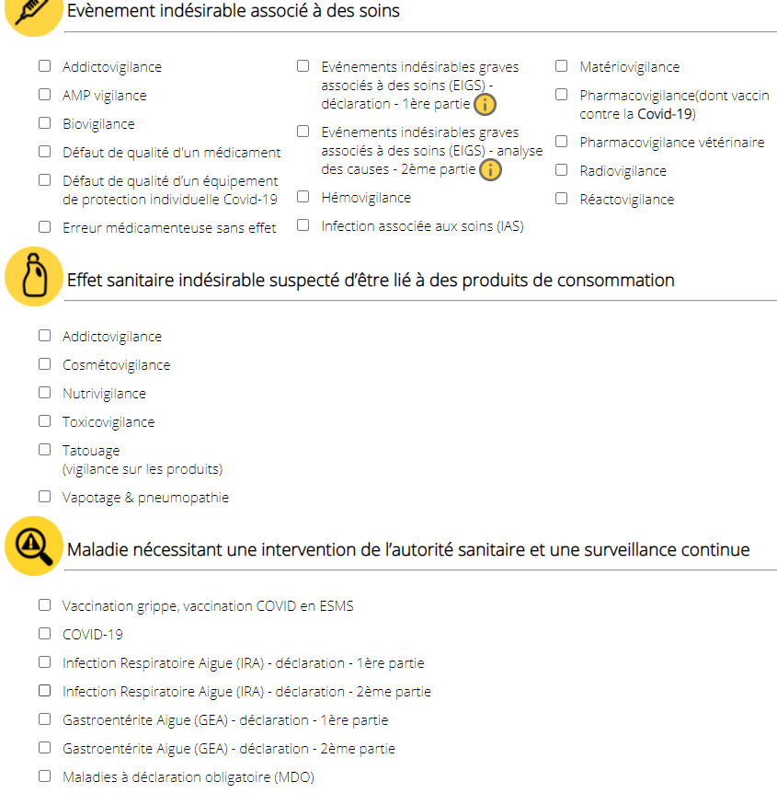

Slide 20
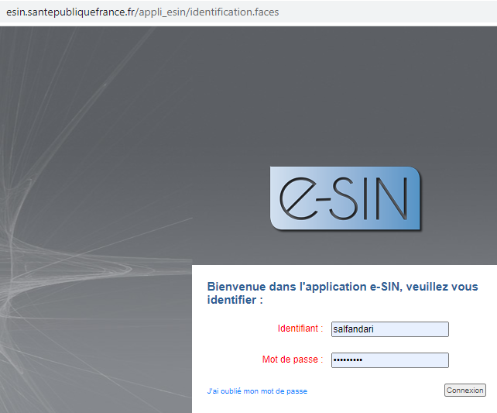

Slide 22
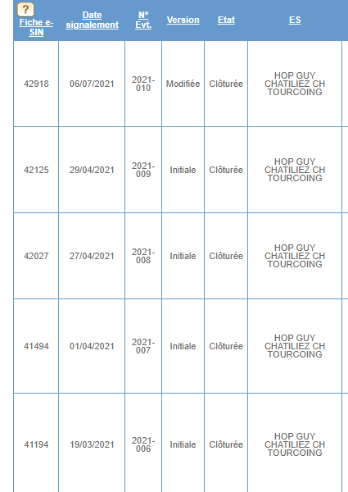

Slide 23
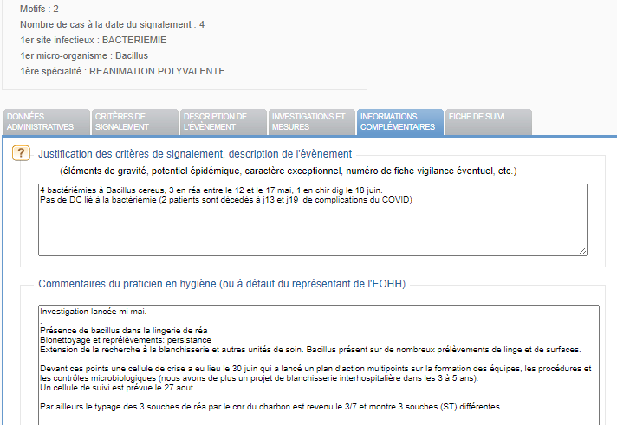

Slide 24
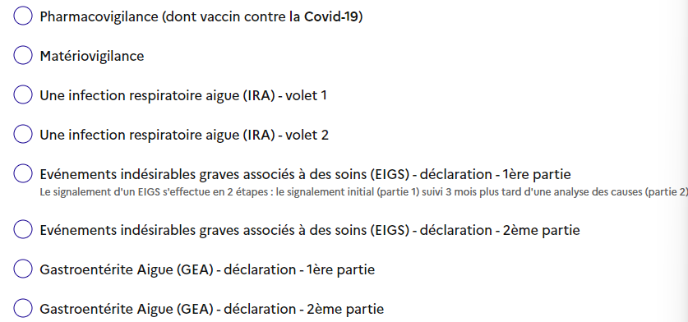
Portail de signalement des événements sanitaires indésirables

Slide 25
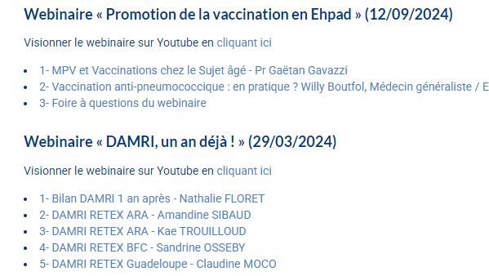
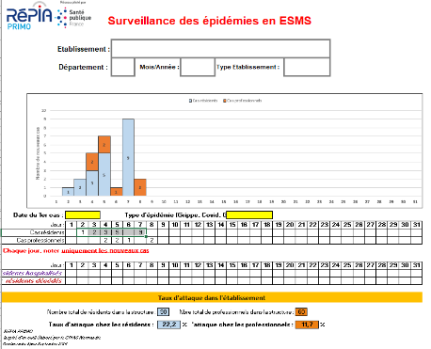
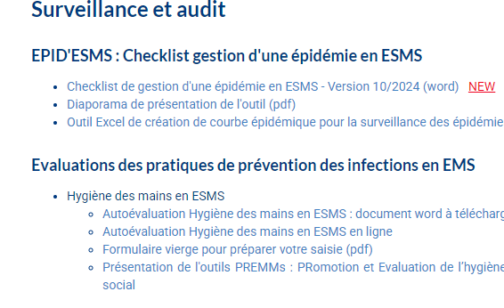

Slide 26
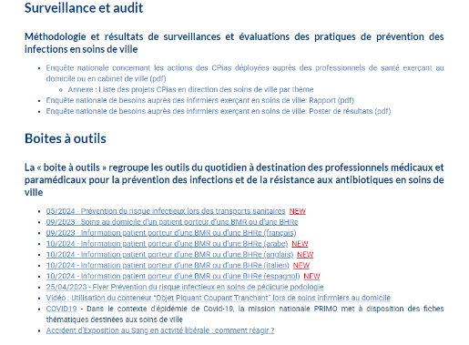
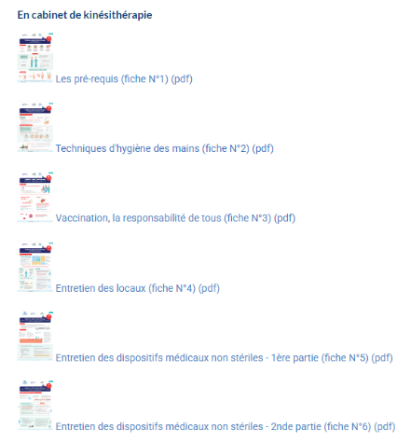

Slide 27
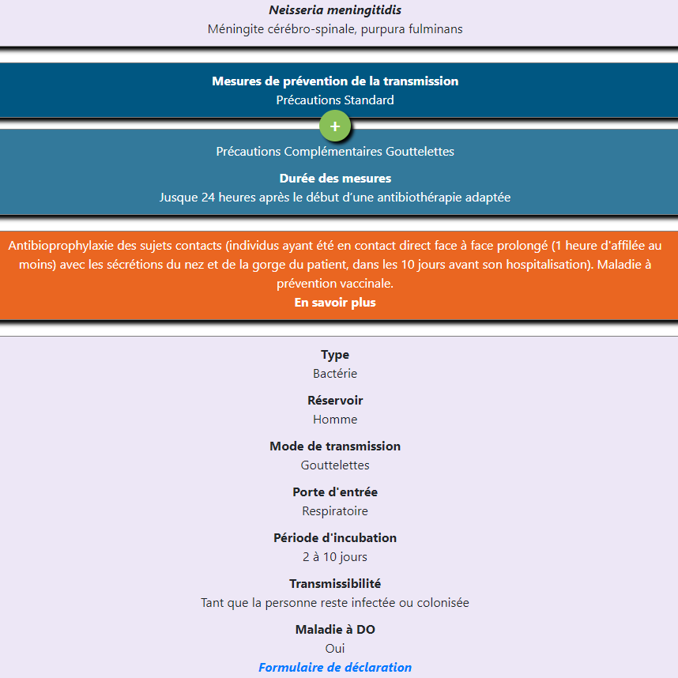
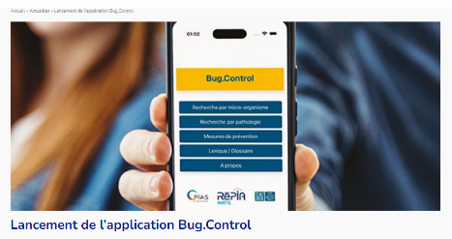

Slide 28
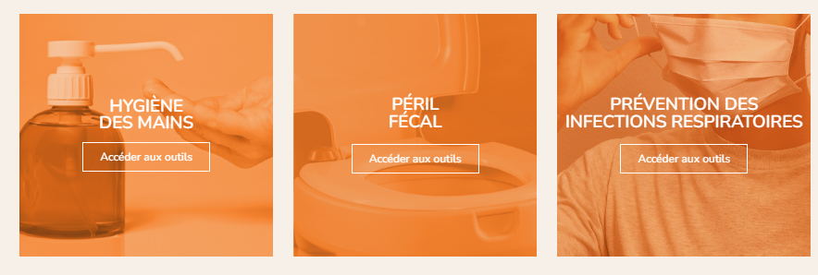
MATIS

Slide 29
Outil pulpe’friction
Quick audit
Saisie en ligne
5-10mn/ personne
Personnels
9 questions à grader de 1 à 10
1 questions sur les blocages: 3 cases à cocher
Patients/résidents
6 questions

Slide 30
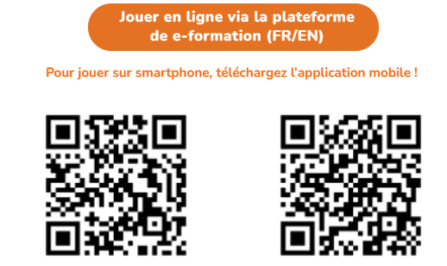
Jeu sur précautions standard 240 situations cliniques ludo-pédagogiques

Slide 31
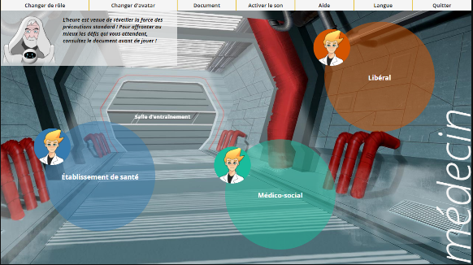
Jeu sérieux I.control
En ligne ou avec téléchargement
Dans le domaine de la santé, certaines précautions sont universelles, ce sont les « précautions standard » qui évitent la transmission des agents infectieux lors des soins. Saurez-vous parfaitement les contrôler pour devenir maître dans la prévention des infections associées aux soins ? A vous de jouer !!!

Slide 32
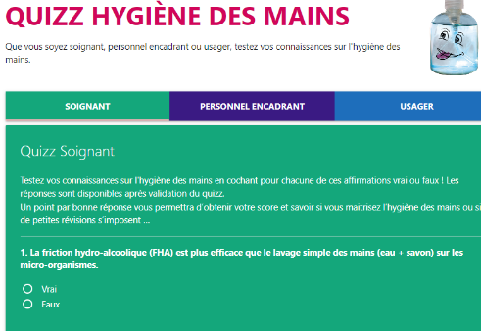
Matis: outils de communication

Slide 33
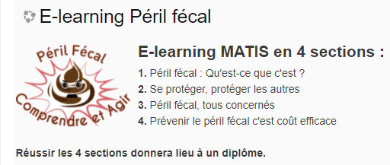
https://eformation.preventioninfection.fr/
Pour valider une section, il faut :
lire le support de cours (Diaporama),
visionner la vidéo,
réussir le quizz sans trop d'erreur.
La réussite de cette section permets d'accéder à la section suivante

Slide 34
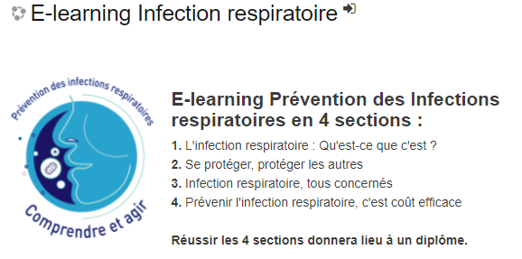
https://eformation.preventioninfection.fr/
Pour valider une section, il faut :
lire le support de cours (Diaporama),
visionner la vidéo,
réussir le quizz sans trop d'erreur.
La réussite de cette section permets d'accéder à la section suivante

Slide 35
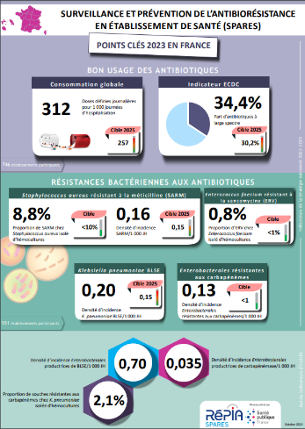
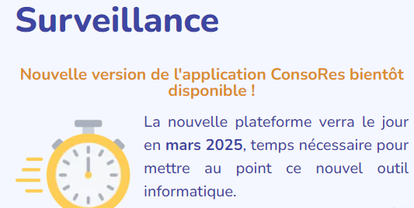
SPARES
Outils d’évaluation des pratiques de la transmission croisée des BMR et BHRe
Surveillance en reconstruction
consommation des antibiotiques
résistances bactériennes

Slide 36
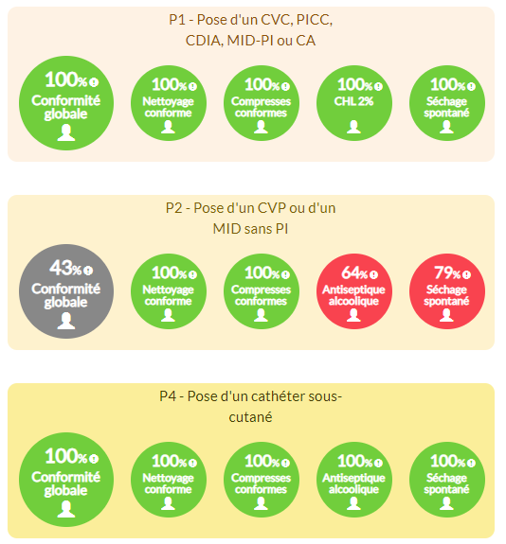
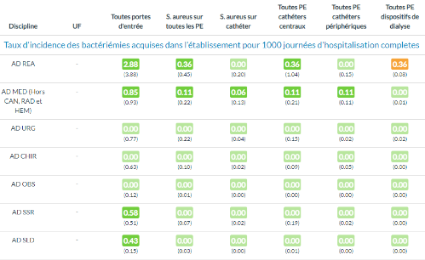
SPIADI

Slide 37
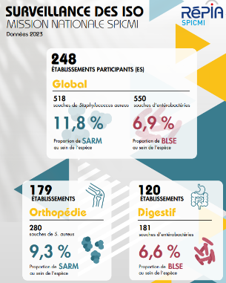
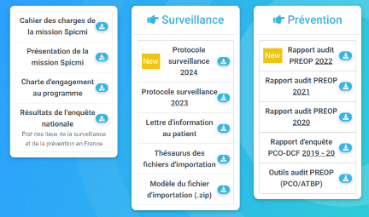
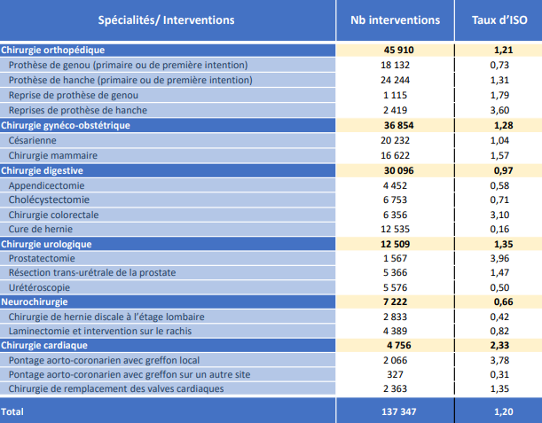
SPICMI
Résultats peu crédibles
Chir colorectale
Spicmi: 3,1%
Littérature: 15-20%

Slide 38
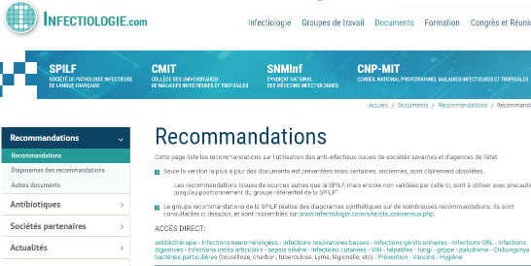
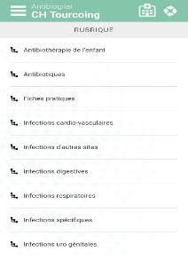
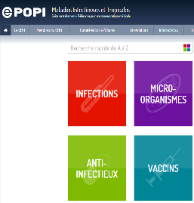
Des sources sur le BUA

Slide 39
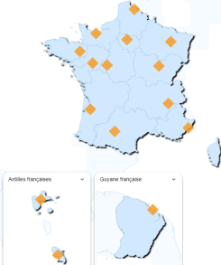
Sites internet: les CRATB
15 CRATB
8 avec un site propre
Animation de réseaux
Production de documents
Webinaires

Slide 40
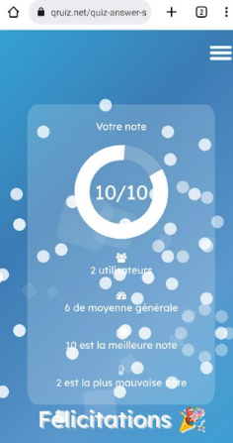
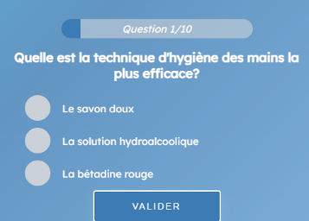
Construire vos outils, ex Qruiz.net
Outils gratuit
QCM en ligne, accessible par QR code ou lien

